Slide 1
作业二答案：
1. 用Q12法完成以下数据的转换：
（-6.5）_{d}＝ 0x9800
（0.049）_{d}＝ 0x00C8
0x8004 ＝（-7.9990234……）_{d}
0x14A8 ＝（1.29102……）_{d}
2. 完成IEEE 单精度（32位）浮点数据的转换：
（100）_{D}＝ 0x42C80000
（0.049）_{D}＝ 0x3D48B439
（-31）_{D}＝ 0xC1F80000
（-126.843）_{D}＝ 0xC2FDAF9E
0x3ff80000 ＝（1.9375）_{D}
0xbe000000 ＝（-0.125）_{D}

Slide 2
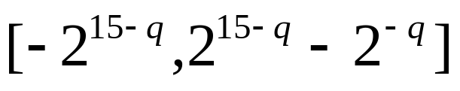
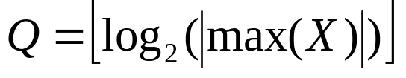
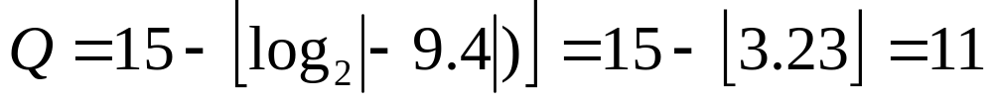
作业二答案：
在16位的定点数据中，当数据范围是[-9.4,1.5]时，最合适用Q多少表示法来确保精度？
对于16bit的定点数据Q表示法而言，数据表示范围可写为
因此，由数据绝对值的最大值，求2底对数并取整即可。
由题可得：

Slide 3
作业三答案：
PieCtrlRegs.PIEIERx.all = 0; PIEIERx=0x0
PieCtrlRegs.PIEIFR1.all = 0; PIEIFRx=0x0
PieCtrlRegs.PIECRTL.bit.ENPIE = 1; PIECTRL=0x1
PieCtrlRegs.PIEACK.all = 0xFFFF; PIEACK=0x0
PieCtrlRegs.PIEIER1.bit.INTx6=1; PIEIER1=0x20
IER=1; IER=0x1
PIEIER1.6对应了ADC中断，因此ADC中断被打开
PieVectTable.ADCINT=&adc_isr;
指令执行后，0x00000D4A地址处内容为中断服务子程序adc_isr的地址。

Slide 4
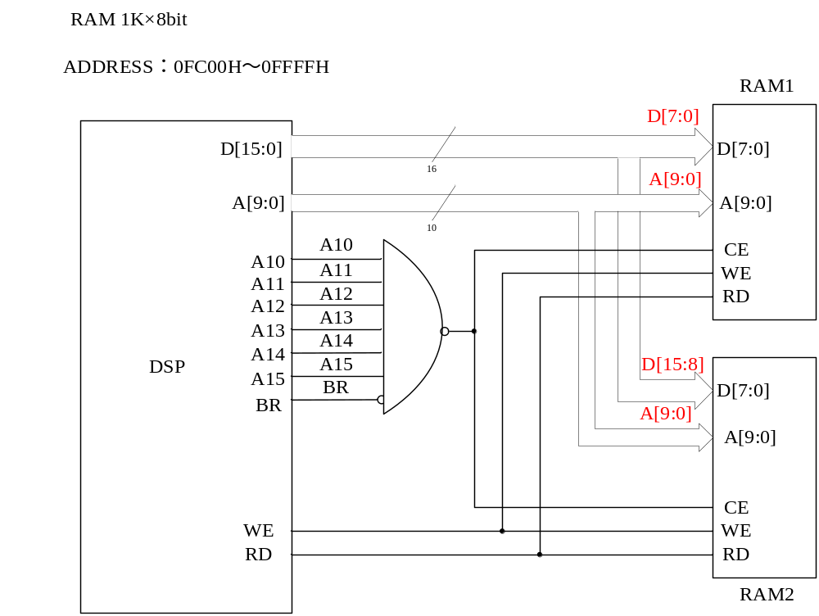
作业四答案：数据存储空间的扩展
RAM：1K×8bit
全局空间地址：
0xFC00～
0xFFFF；
GREG：0xFC

Slide 5
作业五：数据采集实验程序流程图
根据“实验三DSP数据采集”实验的范例主程序AD.C，给出：
1）程序流程框图；
2）中断的设置情况（相关寄存器的赋值，打开了哪些中断）；
3）ADC外设的设置情况（相关寄存器的赋值，对应的含义）；
4）采样频率确定方法；

Slide 6
主程序
中断服务程序
开始
读取AD结果
DSP初始化
保存AD结果
中断设置
数据写DAC
ADC设置
复位ADC
EVA设置
退出中断
等待

Slide 7
中断寄存器设置
DSP281x_PieVect.c
PieCtrlRegs.PIECRTL.bit.ENPIE = 1;
// Enable the PIE Vector Table
AD.C
PieVectTable.ADCINT=&adc_isr;
//重新设置PIE向量表中ADc的中断入口向量
PieCtrlRegs.PIEIER1.bit.INTx6=1;
//使能PIE中断分组1中的ADC中断
IER=1;
//使能和ADC中断相连的CPU INT1中断
EINT;
//使能全局中断位INTM

Slide 8
ADC寄存器设置
/* SET ADC*/
AdcRegs.ADCTRL1.bit.SEQ_CASC=0;
// 双排序模式，排序器工作在2个8状态模式下
AdcRegs.ADCTRL1.bit.CONT_RUN=0;
// 开始-停止模式，EOC信号产生后停止采样
AdcRegs.ADCTRL1.bit.CPS=0;
// ADC内核时钟等于HSPCLK/1
AdcRegs.ADCMAXCONV.all=0x0000;
// 单通道转换
AdcRegs.ADCCHSELSEQ1.bit.CONV00=0x0;
//将ADCINA0设置为SEQ1的第一个转换通道
AdcRegs.ADCTRL2.bit.EVA_SOC_SEQ1=1;
// 允许EVA事件触发启动采样
AdcRegs.ADCTRL2.bit.INT_ENA_SEQ1=1;
// 使能EOC产生ADC中断申请
AdcRegs.ADCTRL3.bit.ADCCLKPS=2;
// ADc模块的核心时钟频率=预定标后的HSPCLK/4

Slide 9
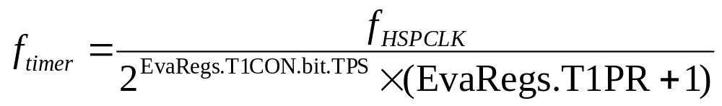

ADC采样频率
由事件管理器EVA中通用计数器产生SOC信号触发ADC的一次采样开始，因此由通用计数器的频率决定了ADC采样频率

